Slide 1


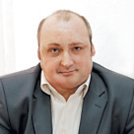
Модуль 1
Документація з охорони праці на підприємстві
Мусійовський Андрій Йосипович
головний спеціаліст Держлісагентства,
член Ради директорів Європейського співтовариства з охорони праці (ESOSH),
(044) 235-70-01 аспірант ОРІДУ НАДУ при Президентові України,
a.musiiovskyi@forest.gov.ua сертифікат внутрішнього аудитора системи менеджменту гігієни та безпеки праці (2019, BUREAU VERITAS).

Slide 2
Коротка біографічна довідка
Навчався:
Український державний лісотехнічний університет, м. Львів – закінчив у 2001 році. Спеціальність – інженер-технолог.
Національний лісотехнічний університет, м. Львів – закінчив у 2006 році. Спеціальність – інженер лісового господарства.
Одеський регіональний інститут державного управління Національної академії державного управління при Президентові України, м. Одеса – закінчив з відзнакою у 2016 році. Спеціальність – магістр державного управління.
Аспірант ОРІДУ НАДУ при Президентові України.
Працював:
Головний спеціаліст з охорони праці – ДП “Перечинський лісгосп” Закарпатське ОУЛМГ – 1 рік
Головний спеціаліст з охорони праці – Закарпатське обласне управління лісового та мисливського господарства – 8 років
Головний спеціаліст з охорони праці – Державне агентство лісових ресурсів України – 10 років.

Slide 3
Здійснено 295 перевірок лісогосподарських підприємств стану та роботи з питань охорони праці
Проведено навчання та перевірку знань з питань охорони праці більше 8040 посадових осіб.
Прийняв участь у розслідуванні 75 нещасних випадків зі смертельним наслідком

Slide 4
НАКАЗИ
з основної діяльності
з адміністративно-господарських питань
з кадрових питань

Slide 5
Накази з основної діяльності
Назва цієї групи документів розкриває їх суть. Саме в таких наказах закріплено основні управлінські рішення щодо найважливіших (основних) питань діяльності підприємства.
До них належать:
Наказ про відповідального за організацію роботи з охорони праці по підприємству та по підрозділам;
Наказ про відповідального за електрогосподарство;
Наказ про відповідального за пожежну безпеку будівель та споруд по підприємству та по підрозділам;

Slide 6
Наказ про створення служби та комісії з питань охорони праці;
Наказ про створення служби або комісії з безпеки дорожнього руху;
Наказ про створення комісії з загального огляду будівель і споруд;
Наказ про створення комісії з перевірки знань з питань охорони праці;
Наказ про проведення атестації робочих місць;
Наказ про відповідального за справний стан і безпечну експлуатацію котлів;
Наказ про призначення відповідального за безпеку дорожнього руху;
Наказ про відповідального за випуск автотранспорту на лінію;
Наказ про призначення відповідального працівника, який здійснює нагляд за утриманням та безпечною експлуатацією вантажопідіймальних кранів;
Наказ про призначення кранівників та стропальників;

Slide 7
Наказ про призначення працівника, відповідального за утримання вантажопідіймальних кранів в справному стані;
Наказ про призначення працівника, відповідального за безпечне проведення робіт вантажопідіймальними кранами.
Для цих наказів встановлено такі строки зберігання:
- постійно (для установ, в процесі діяльності яких створюються документи Національного архівного фонду);
- до ліквідації (для установ, де відсутні документи Національного архівного фонду).
Важливо!
Разом із такими наказами слід зберігати і додатки, що були затверджені ними. На кожному додатку обов’язково проставляється нумерація.

Slide 8
Накази з адміністративно-господарських питань
Це вид документів, в яких прописують певні завдання, що обмежені у часі. Накази з охорони праці, що належать до цієї категорії, зберігають мінімум 5 років. До них належать:
Наказ про проведення навчання з питань охорони праці;
Наказ про проведення попереднього навчання, стажування, його закінчення і перевірку знань постійних та тимчасових робітників;
Наказ про затвердження інструкцій з питань охорони праці та положень;
Наказ про організацію та проведення медичного огляду працівників;
Наказ про затвердження планів та заходів покращення стану охорони праці;
Про здійснення кваліфікованого обстеження деревообробного устаткування.

Slide 9
Група наказів з охорони праці (кадрові питання)
Серед документів з охорони праці є такі, що забезпечують соцзахист працівників (для осіб, залучених до виконання робіт із важкими та шкідливими умовами праці – наказ про надання щорічної додаткової відпустки, а також про відрядження для участі у ліквідації наслідків катастроф, аварій).
Саме такі накази з охорони праці належать до групи «з кадрових питань». Термін зберігання таких наказів 75 років.

Slide 10
Переліки
Перелік робіт з підвищеною небезпекою (Додаток 2
до Порядку видачі дозволів на виконання робіт підвищеної небезпеки та на експлуатацію (застосування) машин, механізмів, устатковання підвищеної небезпеки (в редакції постанови Кабінету Міністрів України
від 3 лютого 2021 р. № 77);
Перелік машин, механізмів, устатковання підвищеної небезпеки (Затверджено постановою Кабінету Міністрів України від 3 лютого 2021 р. № 77);
Перелік посад і професій працівників, які повинні проходити стажування (дублювання), а також тривалість стажування (дублювання) (п. 7.4 Типового положення про порядок проведення навчання і перевірки знань з питань охорони праці НПАОП 0.00-4.12-05).

Slide 11
Положення
Про навчання з питань охорони праці
Про систему управління охороною праці та ризиками на підприємстві
Про службу охорони праці
Про комісію з питань охорони праці
Про оперативний, адміністративно-громадський контроль з охорони праці
Про основні обов’язки, права, відповідальність керівників, професіоналів та фахівців підприємств і організацій лісового господарства України
Про організацію профілактичної роботи з попередження дорожньо-транспортних пригод
Про порядок здійснення кваліфікованих обстежень деревообробного устаткування
Про службу (комісію) з безпеки дорожнього руху

Slide 12
Журнали
Вступного інструктажу
Реєстрації інструкцій з охорони праці
Реєстрації видачі інструкцій з охорони праці
Реєстрації нещасних випадків виробничого характеру
Реєстрації нещасних випадків невиробничого характеру
Лісництво:
Реєстрації інструктажів з охорони праці
Оперативного, адміністративно-громадського контролю І та ІІ рівнів
Транспортний цех:
Реєстрації вступного інструктажу з безпеки руху та інструктажів з безпеки руху
Нижній склад:
Періодичних оглядів вантажопідіймальних кранів
Періодичних оглядів знімних вантажозахоплювальних пристроїв і тари
Вахтовий журнал машиніста крана

Slide 13
Дозвіл та декларація
Дозвіл на виконання робіт підвищеної небезпеки та на експлуатацію машин, механізмів, устатковання підвищеної небезпеки
Декларація відповідності матеріально-технічної бази законодавству з охорони праці

Slide 14
Навчання та перевірка знань
Вступний інструктаж
Ознайомлення з умовами праці

Slide 15

Організація навчання та
перевірки знань з охорони
праці
Наказ про проведення навчання та перевірки знань з охорони праці
Наказ про створення комісії з перевірки знань з охорони праці
Положення про навчання з питань охорони праці
Програма проведення навчання з охорони праці
План-графік навчання та перевірки знань
Журнал відвідування
Протоколи засідань комісії з перевірки знань

Slide 16
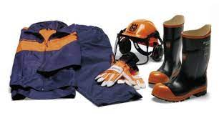
Норми видачі спецодягу,
спецвзуття та інших ЗІЗ
Затверджено наказом Мінсоцполітики України
26.02.2018 № 293
Вальник лісу
– куртка для захисту від проколів та порізів (у тому числі ланцюговою пилкою) зі зносостійкого матеріалу з такими характеристиками: вентиляційні отвори не менше 6 шт.; водонепроникні накладки на рукавах підвищеної зносостійкості;
кишені на замках; світловідбивні вставки на передній і задній частинах одягу; сигнальне покриття на спинці та пілочках; захист від порізів.
– чоботи ПВХ із захисними підносками.
– рукавиці із полімерних матеріалів із захистом від порізів.
– плащ для захисту від води та нетоксичних розчинів.
– штани для захисту від проколів та порізів (у тому числі ланцюговою пилкою) зі зносостійкого матеріалу з такими характеристиками: вентиляційні отвори з регулюванням обміну повітря не менше 2 шт.; задня кишеня 1 шт.; передня кишеня 4 шт.; кишеня для інструменту 1 шт.; водонепроникні прокладки підвищеної зносостійкості; сигнальне покриття збоку і ззаду; світловідбивні вставки; захист від порізів.
– шолом захисний з сіткою і навушниками для роботи з бензопилами

Slide 17

Посадові інструкції
Важливо! Посадова інструкція — це обов'язковий кадровий документ, що регулює організаційно-правовий статус працівника та визначає конкретні завдання та обов’язки, права, повноваження, відповідальність, знання та кваліфікацію, потрібні для забезпечення ефективної роботи працівником.
Звертаємо увагу! Посадова інструкція складається на посаду (професію), передбачену в штатному розписі, а не на конкретну особу, яка буде обіймати цю посаду.

Slide 18
Система управління охороною праці та ризиками (додаток Г)
Типове положення про основні обов’язки, права і відповідальність керівників та фахівців підприємств і організацій лісового господарства України в галузі охорони праці, пожежній і радіаційній безпеці, безпеці дорожнього руху, 2015 рік
Розроблено обов’язки з охорони праці для 27 посад, зокрема – головний лісничий, головний інженер, головний бухгалтер, головний економіст, головний механік, менеджер з персоналу, інженер з охорони праці, інженер лісового господарства, лісозаготівель, по переробці деревини, мисливствознавець, юристконсульт, лісничий, майстер лісу, лісозаготівель, цеху переробки деревини і інші.

Slide 19
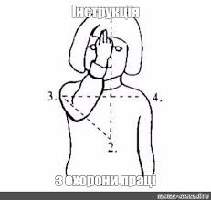

Інструкції з охорони праці
Інструкція з охорони праці – це акт з охорони праці підприємства, що містить обов’язкові для дотримання працівниками вимоги з охорони праці при виконанні ними робіт певного виду або за певною професією на всіх робочих місцях, у виробничих приміщеннях, на території підприємства або в інших місцях.
Інструкції мають відповідати законодавству про охорону праці.
Готові інструкції затверджуються
роботодавцем і є обов’язковими для
дотримання працівниками підприємства.

Slide 20
Зміст інструкції з охорони праці
Кожна інструкція з охорони праці має містити назву та порядковий номер. У назві стисло вказується, для якої професії або виду робіт вона призначена (наприклад, «Інструкція з охорони праці для лісоруба»).
Інструкції з охорони праці мають складатися з таких розділів:
«Загальні положення»
«Вимоги безпеки перед початком роботи»
«Вимоги безпеки під час роботи»
«Вимоги безпеки після закінчення роботи»
«Вимоги безпеки в аварійних ситуаціях».
За необхідності інструкції можуть містити й інші розділи.

Slide 21

Колективний договір
Колективний договір — угода, яка укладається між керівником і профспілковим чи іншим уповноваженим на представництво трудовим колективом органами.
Додатки до розділу “Охорона праці”:
Комплексні заходи для досягнення встановлених нормативів та підвищення існуючого рівня охорони праці
Норми видачі спецодягу, спецвзуття та інших ЗІЗ
Перелік професій та посад працівників, зайнятим на роботах із шкідливими умовами праці, які безоплатно забезпечуються молоком
Перелік категорій працівників, яким видається безоплатно мило та знешкоджуючі засоби.

Slide 22

Оперативний адміністративно-громадський контроль з охорони праці
Перевірка безпечного виконання робіт в підрозділах (перевірка здійснюється раз у тиждень з обов’язковим оформленням припису)
Збір інформації від керівників підрозділів щодо усунення порушень вказаних у виданих приписах
Проведення засідання комісії оперативного, адміністративно-громадського контролю (засідання здійснюється раз у місяць з оформленням протоколу)
Підготовка та затвердження наказу про результати проведеного оперативного контролю.

Slide 23
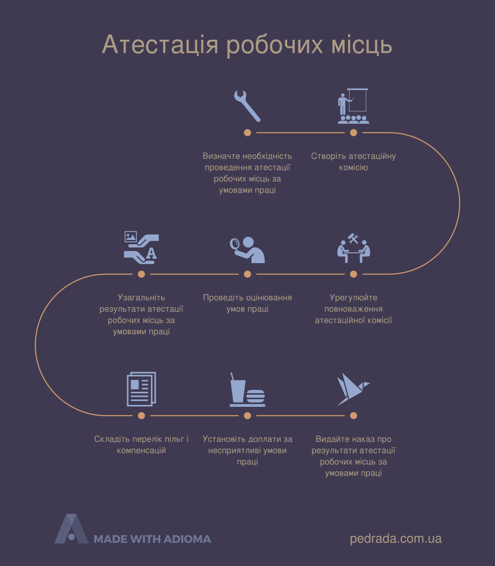
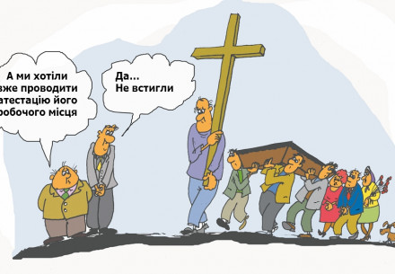

Slide 24


Організація та проведення медичного огляду працівників
Скласти Список працівників, які підлягають періодичному медичному огляду та погодити його в ТУ Держпраці
Укласти або вчасно поновити договір із закладом охорони здоров’я та надати йому список працівників, які підлягають періодичниму медичному огляду.
Забезпечити своєчасну та організовану явку працівників на медогляд та обстеження
Отримати заключний акт за результатами періодичного медичного огляду працівників
Зверніть увагу, що без наявності заключного акту медичний огляд вважається не завершеним !!!

Slide 25

Перевірка опору ізоляції розподільчих пристроїв до 1000В силових і електроосвітлювальних пристроїв
Перевірка значення повного опору петлі «фаза-нуль»
Вимірювання опору контуру заземлення та блискавкозахисту

Slide 26
Здійснення загального огляду будівель та споруд (двічі на рік – весна, осінь)
Кваліфіковане обстеження деревообробного устаткування (1 раз в рік – 1 квартал)
Проведення передрейсового медичного огляду водіїв (щоденно)
Проведення передрейсового технічного огляду транспортних засобів (щоденно)
Технічний огляд технологічних транспортних засобів (1 раз в рік)

Slide 27
Дякую за увагу

